Slide 1
１．事業者（令和６年度末）
資料１
大阪府中央卸売市場事業会計の経営状況（令和６年度）
区分 |  | 事業者数
卸売事業者 | 青果部 | 2
 | 水産部 | 2
仲卸事業者 | 青果部 | 44
 | うち野菜を取り扱う事業者 | 26
 | うち果実を取り扱う事業者 | 18
 | 水産部 | 45
 | うち生鮮水産物を取り扱う事業者 | 34
 | うち加工水産物を取り扱う事業者 | 11
売買参加者（近郊野菜） |  | 52
関連事業者（場内運搬、物品販売店等） |  | 33

Slide 2
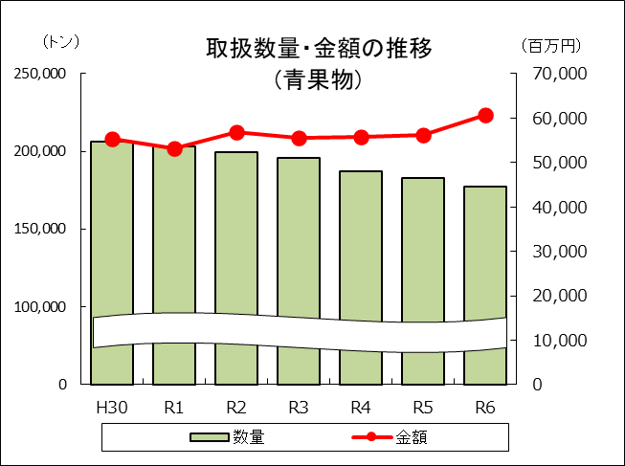
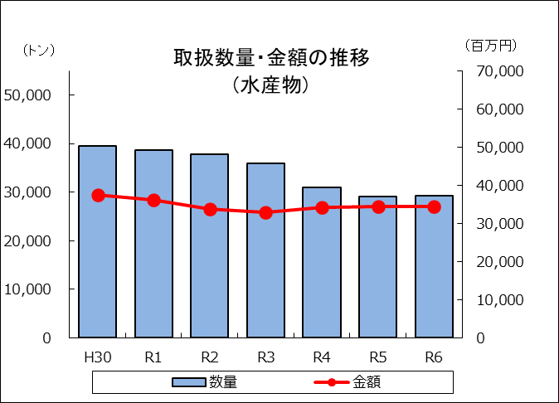
２．取引状況
(1) 取扱数量
区分 | 令和５年度 | 令和６年度 | 対前年度比
青果物 | 183,180トン | 177,194トン | 96.7%
水産物 | 29,166トン | 29,207トン | 100.1%
合計 | 212,346トン | 206,401トン | 97.2%
(2) 取扱金額
区分 | 令和５年度 | 令和６年度 | 対前年度比
青果物 | 56,300,460千円 | 60,638,565千円 | 107.7%
水産物 | 34,354,483千円 | 34,314,702千円 | 99.9%
合計 | 90,654,943千円 | 94,953,267千円 | 104.7%

Slide 3
３．経営成績
区分 | 令和５年度 | 令和６年度 | 対前年度比
市場事業収益 | 733,425千円 | 656,881千円 | 89.6%
市場事業費用 | 600,614千円 | 464,631千円 | 77.4%
当期純利益 | 132,811千円 | 192,250千円 | 144.8%
４．施設の維持補修の概況（令和６年度）
実施者 | 工事概要 | 請負金額
大阪府 | 非常用自家発電設備遮断機取替工事外20件 | 46,024千円
指定管理者 | 水産A棟低圧共用幹線設備他改修工事外176件 | 176,197千円

